Slide 1
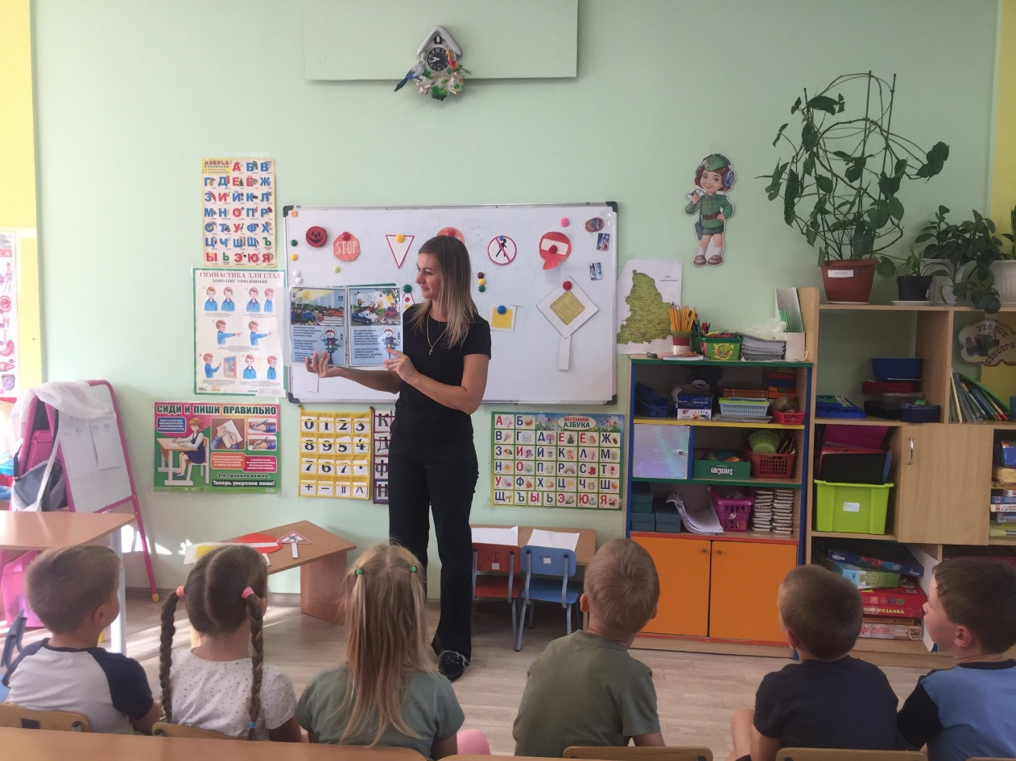
АНАЛИТИЧЕСКИЙ ОТЧЕТ ЗА
МЕЖАТТЕСТАЦИОННЫЙ ПЕРИОД
2017 - 2022 годы
Кушнарева Екатерина Валерьевна
Воспитатель, 1 КК
Стаж работы по специальности 7 лет

Slide 2
Нормативная и правовая база
Федеральный закон «Об образовании в Российской Федерации» (от 29 декабря 2012 г. № 273-ФЗ (ред. от 31.12.2014, с изм. от 02.05.2015);
Профессиональный стандарт «Педагог (педагогическая деятельность в дошкольном, начальном общем, основном общем, среднем общем образовании) (воспитатель, учитель)» (Приказ Министерства труда и социальной защиты РФ от 18.10.2013 №544н);
«Санитарно-эпидемиологические требования к устройству, содержанию и организации режима работы дошкольных образовательных организаций» СанПиН 2.4.3648-20 (Постановление Главного государственного санитарного врача Российской Федерации от 28.09.2020 №28);
Приказ Министерства образования и науки Российской Федерации «Об утверждении федерального государственного образовательного стандарта дошкольного образования» (от17 октября 2013г.№ 1155);
Приказ Министерства просвещения Российской Федерации от 31.07.2020 № 373 «Об утверждении Порядка организации и осуществления образовательной деятельности по основным общеобразовательным программам - образовательным программам дошкольного образования»;
Письмо Минобрнауки России «О реализации приказа Минобрнауки России от 20.07.2011г. № 2151 «Примерный перечень игрового оборудования для учебно-методического обеспечения дошкольных образовательных учреждений и групп для детей дошкольного возраста, организованных в образовательных учреждениях» (от 17.11.2011г. № 03-877);
Закон Свердловской области "Об образовании в Свердловской области" от 15 июля 2013 г. N 78-ОЗ (Принят Законодательным Собранием Свердловской области 9 июля 2013 года);
Устав муниципального автономного дошкольного образовательного учреждения – детский сад № 324;
Основная общеобразовательная программа дошкольного образования МАДОУ № 324.

Slide 3
Актуальность:
необходимость выбирать более эффективные средства обучения и воспитания на основе современных методов и новых интегрированных технологий, которые смогут создать условия для взаимодействия ДОУ и семьи.
Противоречие:
между многообразием современных образовательных технологий в работе с детьми дошкольного возраста и выбором наиболее эффективных средств обучения и воспитания для развития познавательных способностей дошкольников с целью повышения качества образовательной деятельности.
Проблема:
подобрать и внедрить технологии, которые будут способствовать развитию познавательно-исследовательской деятельности детей дошкольного возраста во взаимодействии ДОУ и семьи.
Направление моей педагогической деятельности: развитие познавательно-исследовательской деятельности детей дошкольного возраста на основе использования современных образовательных технологий при взаимодействии ДОУ и семьи.

Slide 4
Цель, задачи:
Создание условий, отвечающих требованиям ФГОС ДО и обеспечивающих развитие познавательно-исследовательской деятельности детей дошкольного возраста посредством реализации детско-родительских проектов.
Задачи:
1. Реализовать инновационные технологии, в частности проектный метод, для повышения качества образовательной деятельности.
2. Совершенствовать развивающую предметно-пространственную среду в группе, для создания условий по повышению качества образовательной деятельности.
3. Создать условия активизации сотрудничества всех участников образовательного процесса – педагогов, детей, родителей с целью познавательного развития детей дошкольного возраста.
4. Повышать степень открытости своей педагогической деятельности через использование современных приемов презентации своей деятельности: фотоотчеты, видеороликов, участие в конкурсах разного уровня.

Slide 5
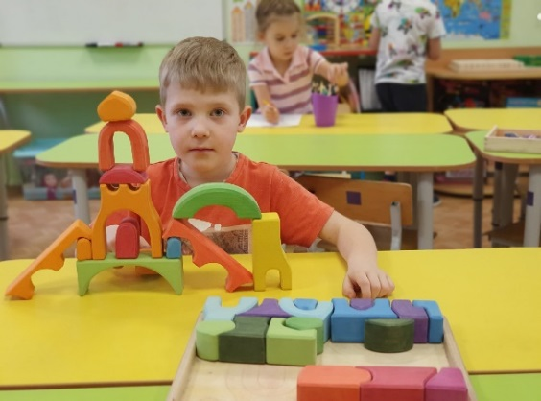
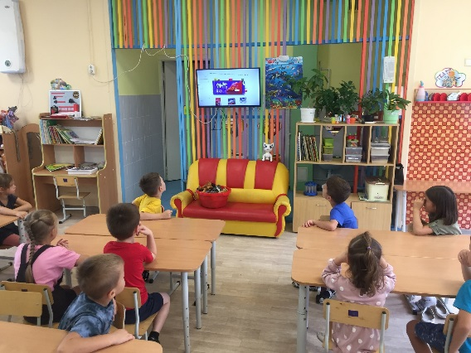
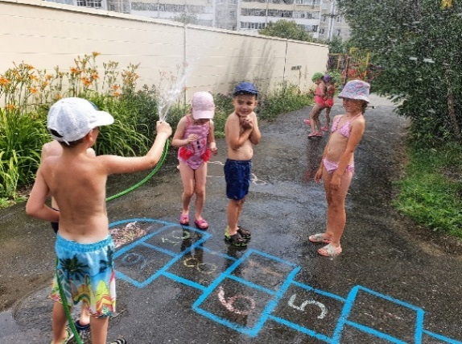
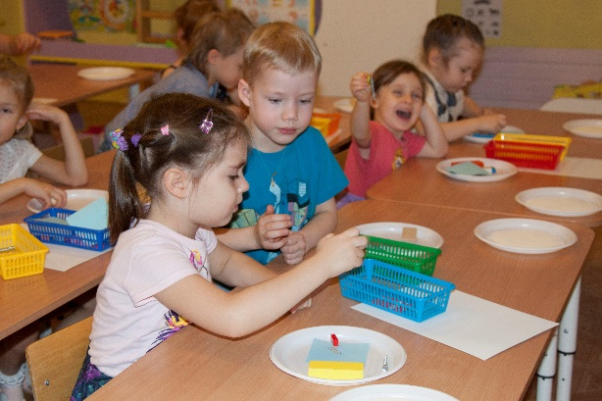
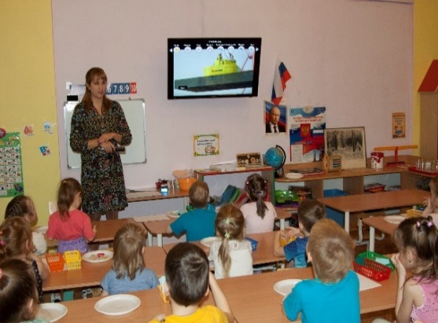
Образовательные технологии:
1. Здоровьесберегающие технологии.
2. Информационно-коммуникационные технологии
3. Личностно-ориентированная технология.
4. Игровая технология (технология имитационного моделирования).
5. Квест-технологии
6. Технология Лэпбук
7. Технология проектной деятельности
8. Технология «Портфолио педагога».

Slide 6
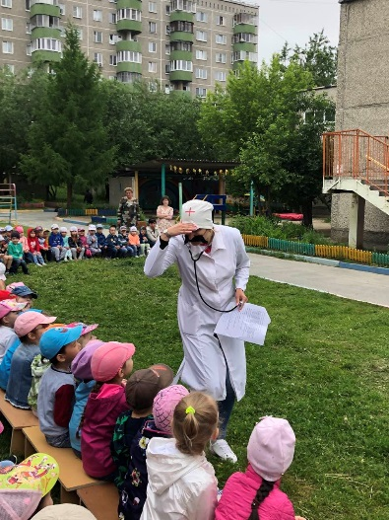
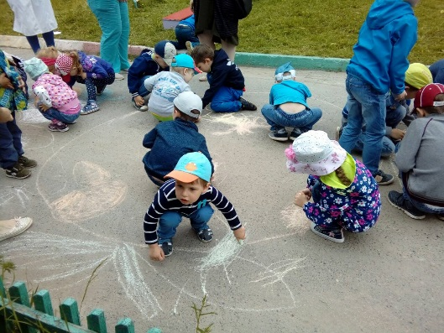
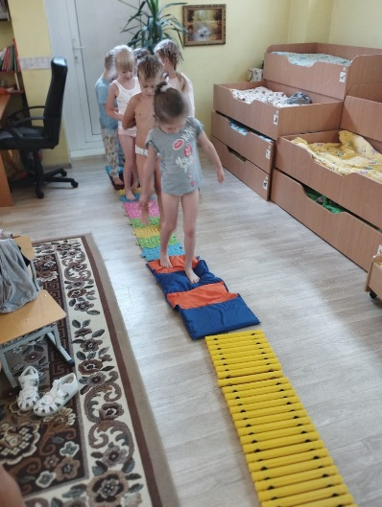
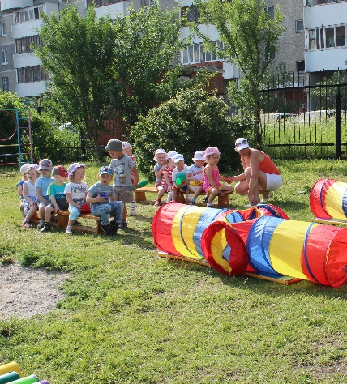
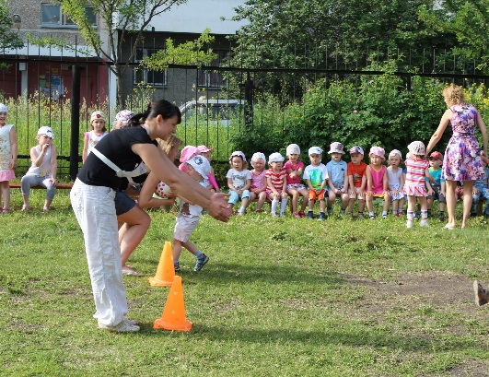
Задача 1. Реализовать инновационные технологии, в частности проектный метод, для повышения качества образовательной деятельности
2019 – 2020 учебный год
Проект «Где живет здоровье»
Цель проекта: формирование привычки к здоровому образу жизни у детей и их родителей через различные формы работы.
Результаты:
1.Сформированы:
Представления о полезной и вредной пище;
Представления о физических упражнениях, сне;
Сформированы КГН, самообслуживания, культуры еды
2. Большинство семей настроено на активное сотрудничество с ДОУ в вопросах сохранения и укрепления здоровья детей.
3. Сплочение детей и родителей, родителей и педагогов в процессе активного сотрудничества в ходе реализации проекта.

Slide 7
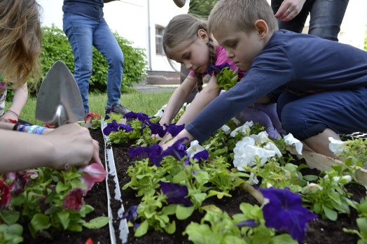
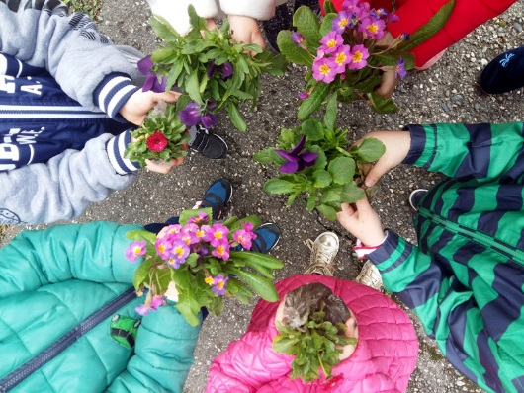
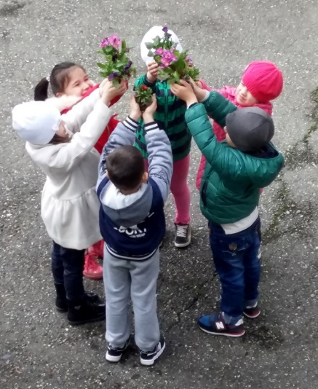
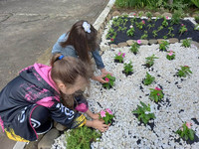
Задача 1. Реализовать инновационные технологии, в частности проектный метод, для повышения качества образовательной деятельности
2020 – 2021 учебный год
Проект «Вырасти цветок»
Цель проекта: формирование экологического мышления дошкольников
Результаты:
Сформированы:
Представления о семенах, цветах
Познавательный интерес к исследовательской деятельности
2. Развиты навыки рисования цветов.
3. Активно формируется экологическое сознание.
4. Сплочение детей, родителей, педагогов в ходе реализации проекта.

Slide 8
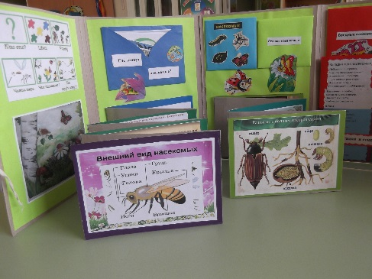
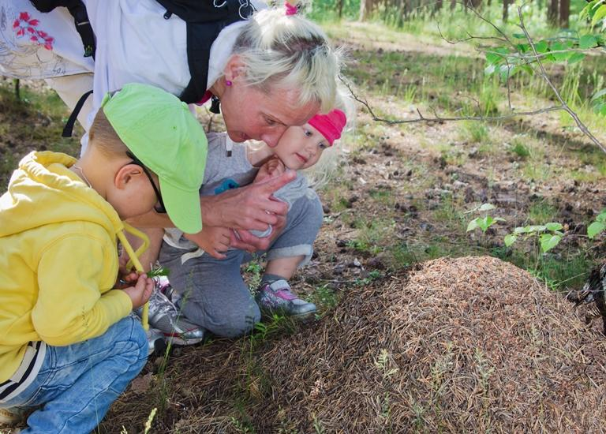
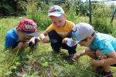
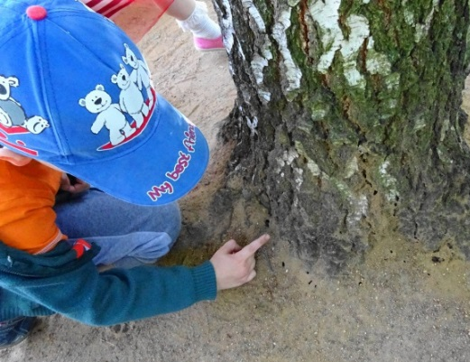
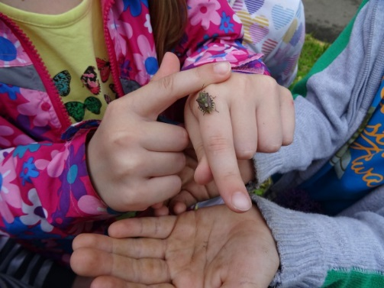
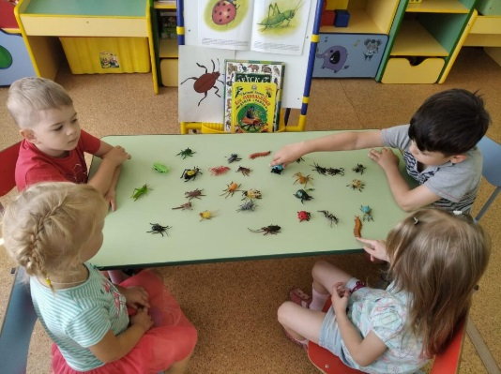
Задача 1. Реализовать инновационные технологии, в частности проектный метод, для повышения качества образовательной деятельности
Проект «Мир насекомых»
Цель проекта: Формирование навыков правильного поведения детей в природе; формирование у детей представлений о жизни насекомых, гуманное отношение к окружающей среде и стремление проявлять заботу о сохранении природы.
Результаты:
У детей появился ярко выраженный интерес к объектам природы насекомым.
Знают о пользе или вреде, которую они приносят людям и растениям.
Стремятся к правильному поведению по отношению к насекомым, бережно относятся к ним и к природе.
Появилось стремление к исследованию объектов природы, умеют делать выводы
Сформировалось представление о том, что нельзя делить насекомых на полезных и вредных, и тем более, руководствоваться этим в своих поступках по отношению к ним.
К проекту привлечены родители. Экологическое просвещение родителей дало большой плюс в экологическом воспитании детей группы. Некоторые семьи сходили в походы в парки, лес для наблюдения за насекомыми. Были просто в восторге от удовольствия наблюдений!!!

Slide 9
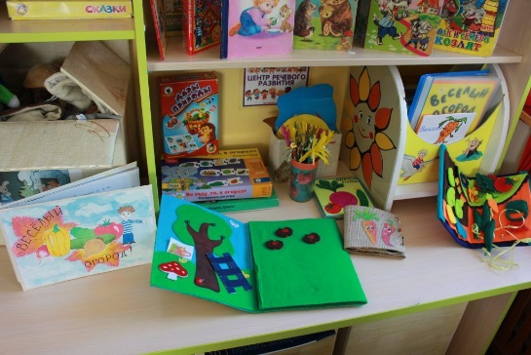
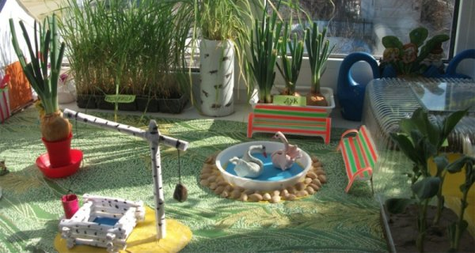
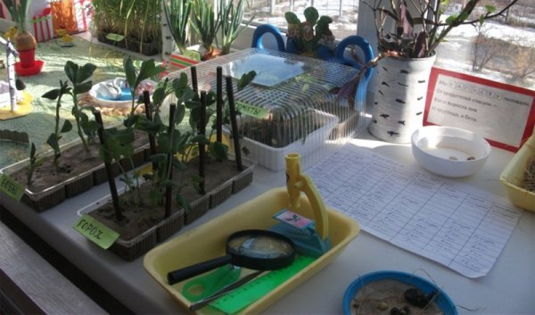
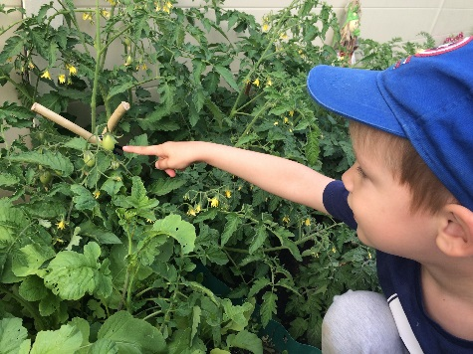
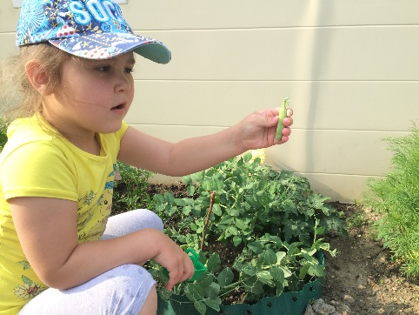
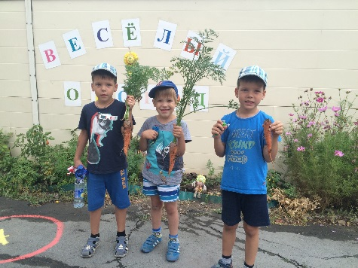
Задача 1. Реализовать инновационные технологии, в частности проектный метод, для повышения качества образовательной деятельности
Проект «Огород на окне»
Цель проекта:
формирование у детей интереса к опытнической и исследовательской деятельности по выращиванию культурных растений в комнатных условиях, воспитания у детей любви к природе, создания в группе огорода на подоконнике.
Результаты:
Дети познакомились с культурными и дико растущими растениями.
С помощью опытнической работы дети изучили необходимые условия для роста растений.
У детей сформировалось бережное отношение к растительному миру, к труду.
Создали в группе и дома огород на подоконнике.
Вели дневник наблюдений для фиксации наблюдений за растениями в огороде на подоконнике.
Родители активно приняли участие в проекте. Высадили дома свой огород и помогали детям вести дневник наблюдений.

Slide 10
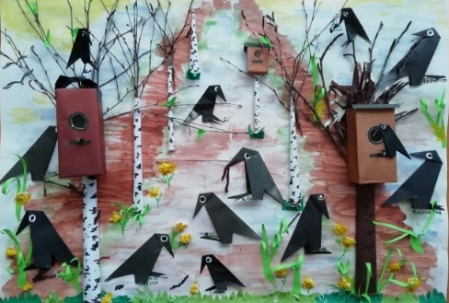
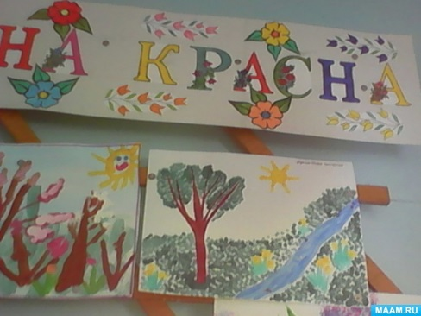
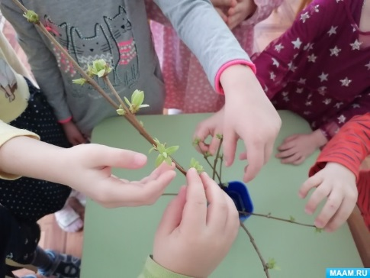
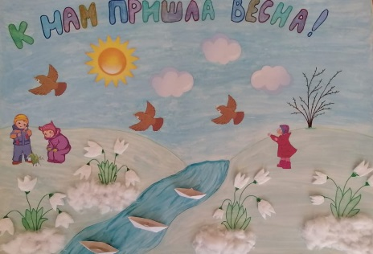
Задача 1. Реализовать инновационные технологии, в частности проектный метод, для повышения качества образовательной деятельности
Проект «Весна-красна»
Цель проекта: Расширять и обогащать знания о весеннем изменении в живой и неживой природе, замечать причины происходящих изменений, закреплять умение видеть красоту родной природы.
Результаты:
Расширили знания о живой и неживой природе весной и её проявлениях. Умеют выделять наиболее характерные сезонные изменения в природе.
Замечают причины происходящих изменений.
Увеличился словарный запас.
Участвуют в сезонных наблюдениях, проявляя познавательную активность.
Проявляют бережное отношение к природе.
Родители проявляют интерес к совместной деятельности с ребенком, стали активными участниками реализации проекта, повысилась мотивация к сотрудничеству.

Slide 11
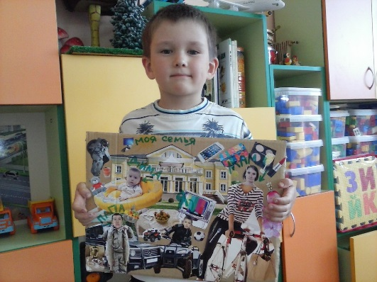
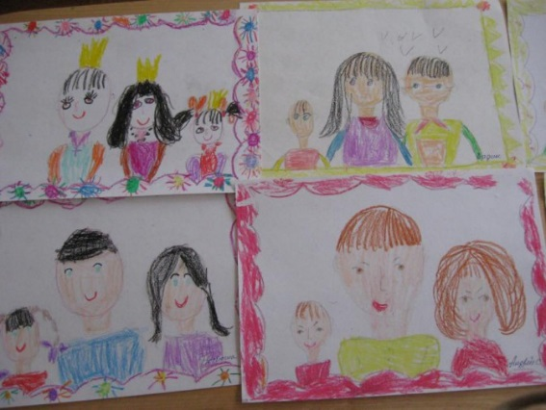
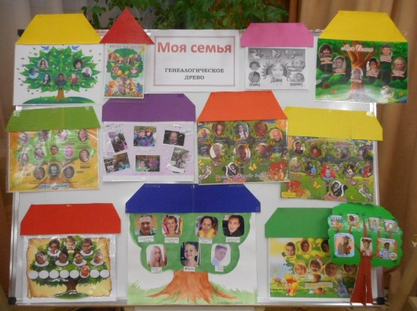
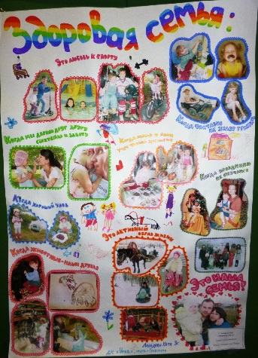
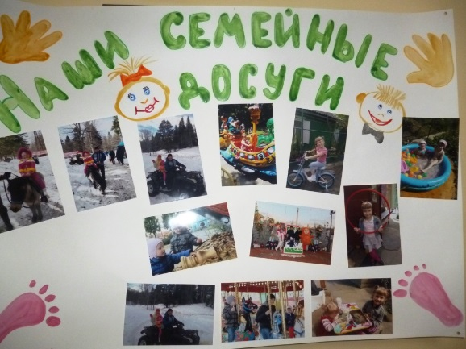
Задача 1. Реализовать инновационные технологии, в частности проектный метод, для повышения качества образовательной деятельности
2021 – 2022 учебный год
Проект «Моя семья»
Цель проекта:
формировать у детей понятие «семья»; представление детей о семье, семейных и родственных отношениях;
расширять представления детей о своей семье, родословной, семейных традициях;
воспитывать любовь и уважительное отношение к родителям и предкам, развивать партнерские отношения с семьёй;
создать условия для заинтересованности родителей в организации и реализации проекта.
Результат:
У детей сформировано понятие «семья»; расширены представления детей о семье; закреплены знание имён, фамилий родителей, бабушек и дедушек.
Сформированы представления о родственных отношениях.
Сформированы представления о семейных традициях и праздниках.
Сформировано уважительное отношение и любовь к родным и близким.
Дети знают свою родословную.
Ознакомлены с понятием «генеалогическое древо семьи».
Укрепилась связь детско-родительских отношений в совместной творческой деятельности.

Slide 12
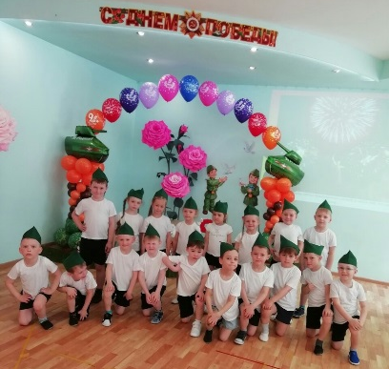
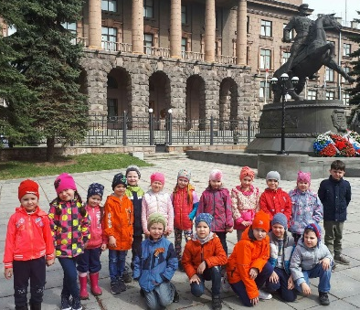
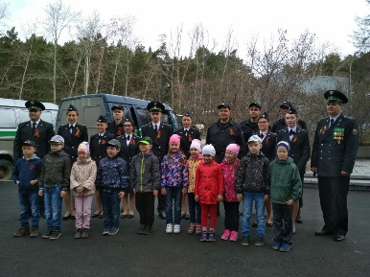
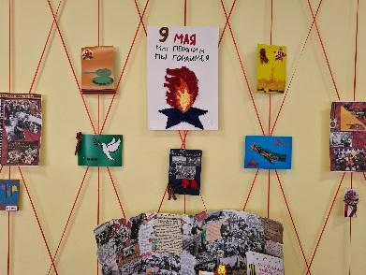
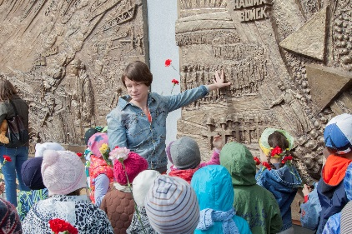
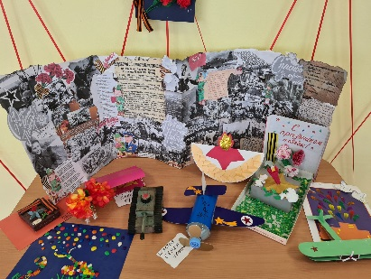
Задача 1. Реализовать инновационные технологии, в частности проектный метод, для повышения качества образовательной деятельности
Проект «Этот День Победы!»
Цель проекта: Дать представление о значении победы нашего народа в Великой Отечественной войне; познакомить с историческими фактами военных лет; Обогащать и развивать словарный запас детей, познакомить с произведениями художественной литературы и музыки военных лет; Воспитывать нравственно-патриотические чувства у дошкольников к празднику Победы, уважение к заслугам и подвигам воинов Великой Отечественной войны
Результат:
Высокий уровень осведомлённости старших дошкольников и их родителей об истории человечества через знакомство с легендарным прошлым России в период Великой Отечественной войны. Получены представления о военных профессиях, о родах войск армии РФ, ознакомлены с произведениями поэтов, писателей и художников на военную тематику.
Сформировано чувство толерантности, Дети испытывают уважение к защитникам Родины и чувство гордости за свой народ.
Обогащен уровень патриотических знаний родителей; Создано единое воспитательно - образовательного пространство ДОУ и семьи по патриотическому воспитанию детей;
Родители вовлечены в совместную деятельность с ребенком в условиях семьи и детского сада.

Slide 13
Задача 1. Реализовать инновационные технологии, в частности проектный метод, для повышения качества образовательной деятельности
2022 – 2023 учебный год
Проект «Я – гражданин России!»
Цель проекта: Создать условия для формирования нравственно- патриотического отношения и чувства сопричастности к семье, городу, стране, природе, культуре на основе историко-национальных и природных особенностей родного края и страны. Воспитание чувства собственного достоинства как представителя своего народа, уважение к прошлому, настоящему, будущему своего края и страны. Применение эффективных методов и требований в условиях детского сада.
Блоки:
Семья. Детский сад. Родная улица, район. Родной город. Страна, ее столица, символика. Права и обязанности (Конституция). Права ребенка (конвенция ).
Планируемый результат:
Дети:
сформировано чувство привязанности к своему дому, своим близким, д/саду; чувство любви к своему родному краю на основе приоб­щения к родной природе, культуре и традициям; расширились представления о России, как о родной стране через изучение государственной символике, музыкальную и продуктивную де­ятельность; умеют уважать достоинство и личные права других людей; имеют представление о правах и обязанностях и осознают свои права и обязанности.
Родители:
своим примером демонстрируют детям, что такое патриотизм, любовь к Родине; семейные посещения достопримечательностей родного города, сраны; повышение авторитета родителей в глазах ребенка

Slide 14
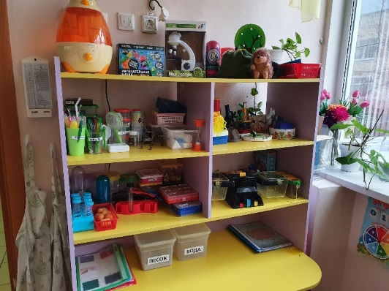
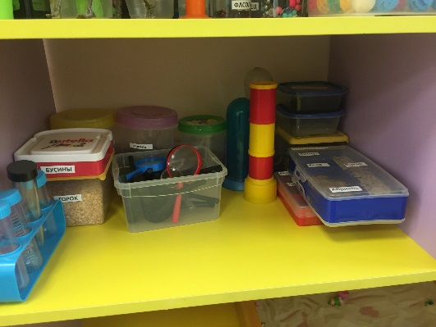
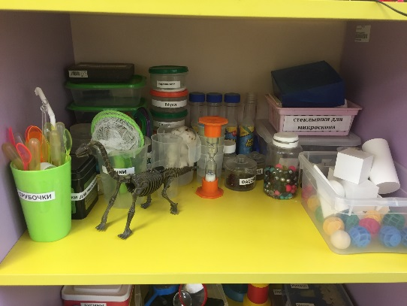
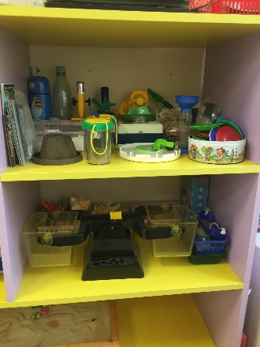
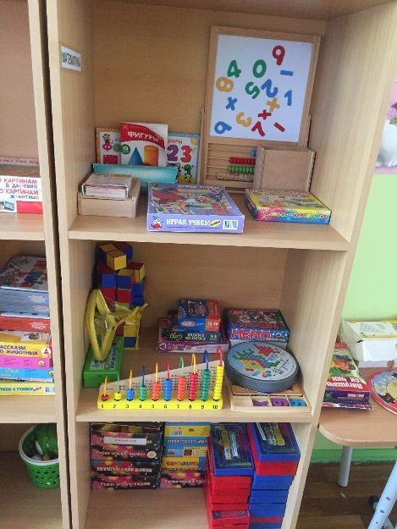
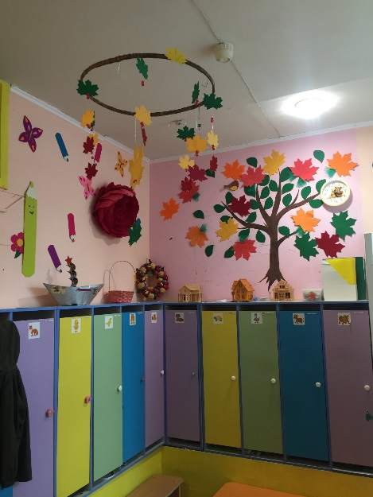
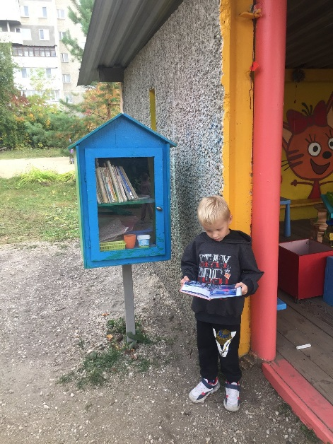
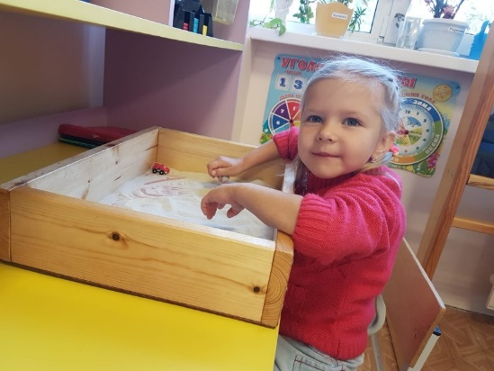
Задача 2. Совершенствовать развивающую предметно-пространственную среду в группе, для создания условий по повышению качества образовательной деятельности

Slide 15
Задача 2. Совершенствовать развивающую предметно-пространственную среду в группе, для создания условий по повышению качества образовательной деятельности

Slide 16
Мониторинг освоения Основной образовательной программы дошкольного образования МАДОУ № 324 (сформирован) Основные направления развития дошкольников (ФГОС ДО)

Slide 17
Участие воспитанников в конкурсах на территориальном, окружном, всероссийском и международном уровнях:
постоянные участники выставок, победители творческих конкурсов на уровне МАДОУ;
2018 – 2022 г.г., многократные участники Всероссийских конкурсов талантов – Дипломы призеров;
2018 г., ВЦГиМИ «Идея», V Всероссийский конкурс «Скворечник», Благодарственное письмо;
2021 г., Благодарность за участие в отборочном этапе VI городского праздника поэзии «Звездочки»;
2021 г., Конкурсы «Во славу Отечества!», «Открытка Победы», «Неопалимая Купина» - участники;
2022 г., Детская академия изобретательства (УрГПУ);
2022 г., Международный Конкурс – игра по физической культуре «Орленок» - призеры;
2022 г., I областной конкурс детского творчества по произведениям К.И.Чуковского, в рамках художественно-творческого проекта «АРТ-Галерея», Дипломы участников;
2022 г., II открытый региональный фестиваль «Мастерская открытий» среди воспитанников дошкольных образовательных учреждений Свердловской области, Благодарственное письмо, Сертификат участника;
2022 г., Конкурс детского творчества Преображенского благочиния г.Екатеринбурга, Диплом участника;
2022 г., Департамент образования Администрации г.Екатеринбурга, районная патриотическая Акция «Звезда Победы», посвященной 77-ой годовщине Победы в ВОВ, Сертификат;
2022 г., участие в мероприятии «Проектировщик инфраструктуры «Умный детский сад»

Slide 18
Задача 3. Создать условия активизации сотрудничества всех участников образовательного процесса – педагогов, детей, родителей с целью познавательного развития детей дошкольного возраста.
Социальные акции:
2018 г. «Благое дело»;
2019, 2020 «Голубь в окне»;
2019, 2020 «Георгиевская ленточка».
2021 г. «Зажги синим», «Раздельный сбор отходов. Сбор батареек».

Slide 19
Задача 3. Создать условия активизации сотрудничества всех участников образовательного процесса – педагогов, детей, родителей с целью познавательного развития детей дошкольного возраста.

Slide 20
Сетевое взаимодействие
- Центр традиционной народной культуры Среднего Урала (2021, 2022 г.г.)
- Академия детского изобретательства (2022 г.)

Slide 21
Задача 4. Повышать степень открытости своей педагогической деятельности через использование современных приемов презентации своей деятельности: фотоотчеты, видеороликов, участие в конкурсах разного уровня, статьи о педагогическом опыте
2018 г., ВИ «Слово педагога», «Значение игры для ребенка дошкольного возраста»; Статья, Публикация
2019 г., Всероссийское издание «Слово педагога», «Внедрение ИКТ в образовательный процесс»; Статья, Публикация
2018 г., Всероссийское издание «Слово педагога», Диплом 1 место во всероссийском конкурсе «Здоровьесберегающие технологии в дошкольном образовании»; статья, Публикация
2018 г., ВЦИТ «Интеллект», Всероссийский экологический конкурс «День птиц», Свидетельство участника;
2018 г., ВЦИТ «Интеллект», Всероссийский экологический конкурс, Свидетельство куратора;
2018 г., ВПО, районное тестирование «Адаптация детей дошкольного возраста к условиям дошкольного образовательного учреждения», Диплом участника;
2018 г., ВИ «Слово педагога», Районный конкурс «Значение игры для ребенка дошкольного возраста», Диплом 1 место;
2018 г., Портал педагога, Районная олимпиада «Времена года», Диплом 1 место, куратор;
2018 г., ВПИ, Всероссийский конкурс «День Победы», Диплом куратора;
2019 г., МАДОУ № 324, Грамота за добросовестный труд;
2019 г., Всероссийское издание «Слово педагога», Благодарственное письмо за активное участие в работе издания»;
2018 – 2022 г.г., многократные Грамоты, Дипломы за подготовку участников (воспитанников) к конкурсам различного уровня;
2021 г., ГКУЗ СО «Специализированный дом ребенка», отделение № 5, Благодарность руководителя М.В.Гладких.
2022 г., Международный образовательный портал «Солнечный свет», 2 место
2022 г., Международный образовательный портал «Солнечный свет», статья, Свидетельство о публикации
2022 г., Образовательный центр «ПедагогиУм»; Статья, «Конспект занятия для детей старшего дошкольного возраста»

Slide 22
Повышение квалификации:
2017 г., МКСО ГАУКСО «Центр традиционной народной культуры Среднего Урала», Сертификат участия в семинаре-практикуме «Фольклор в работе с детьми» (6 часов);
2022 г., МБУ ИМЦ «ЕДУ», Единый методический день «Воспитание в современном ДОО: от программы к действию (практики реализации)», Сертификат участника;
2022 г., Академия педагогов России и стран СНГ, Мастер-класс «Мнемотехника д ля детей 6 – 9 лет», Сертификат участника;
2022 г., МГУ им.М.В.Ломоносова, «Современные инструменты формирования и развития родительских компетенций», Сертификат участника»;
2022 г., Муниципальное бюджетное учреждение информационно-методический центр «Екатеринбургский Дом Учителя», «Эффективная реализация воспитательных задач в дошкольной образовательной организации. Программа воспитания ДОО: действуем в интересах ребенка» (18 ч.)

Slide 23
Проектная часть
Направление: «Развитие познавательного и речевого развития детей дошкольного возраста на основе использования современных технологий в образовательном процессе»
Цель: Совершенствовать условия, обеспечивающие качественное познавательно и речевое развитие детей на основе использования современных образовательных технологий.
Задачи:
обогащать познавательную сферу детей информацией через игровые, образовательные и ИКТ технологии;
развивать связную речь ребенка, его речевое творчество через практическую деятельность;
совершенствовать условия, способствующие выявлению и поддержанию интересов проявления самостоятельности в познавательно-речевой деятельности;
обеспечить психолого-педагогическую поддержку семьи с целью повышения компетентности родителей (законных представителей) в вопросах развития познавательных и речевых способностей детей дошкольного возраста.

Slide 24
БЛАГОДАРЮ ЗА ВНИМАНИЕ!

